Slide 1
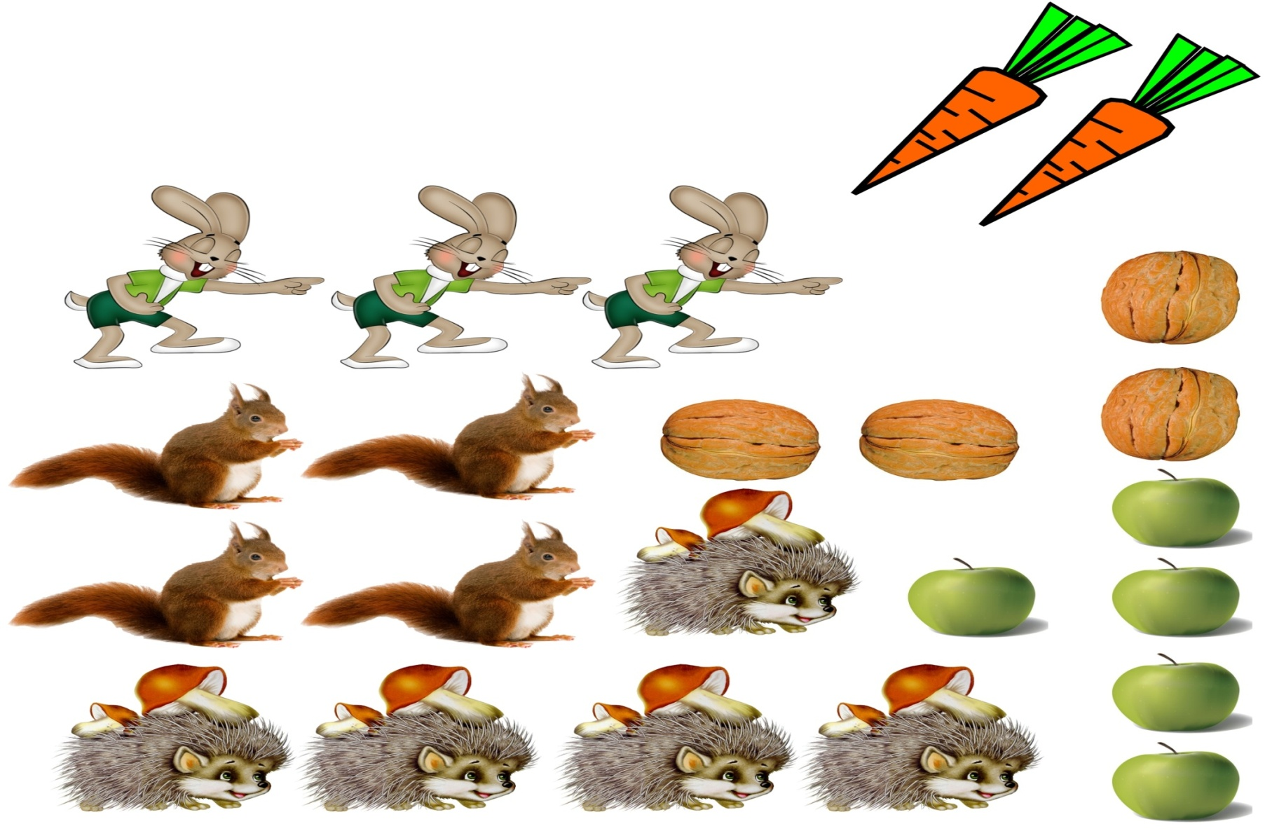
Mantiqiy masala Kimga nima yetishmaydi?

Slide 2
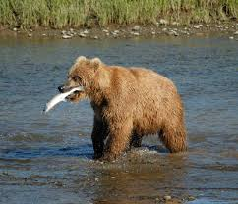
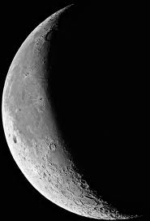
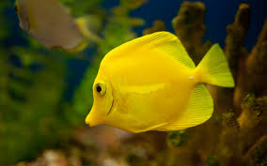
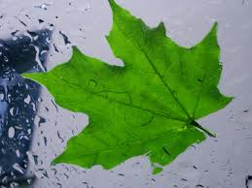
“Aqliy xujum”
Qishda uxlab
Yozda asal qidirar
Bir parcha patir, olamga tatir
Qo’l oyoqsiz chopib tolmas
Suvsiz aslo yashay olmas
Qizil, sariq tovlanar
Yerga tutdik egilar

Slide 3

Mantiqiy masalalar :
Daraxt shoxida 10 ta chumchuq qo`nib turgan edi . Ulardan 3 tasi uchib ketdi va 2 tasi yana qaytib shoxga qo`ndi . Songra chumchuqlarning bir nechtasi uchib ketdi . Shoxda hammasi bo`lib 5 ta chumchuq qoldi . Nechta chumchuq uchib ketgan ?

Slide 4

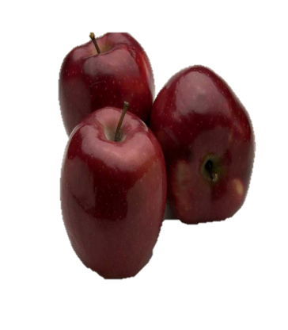

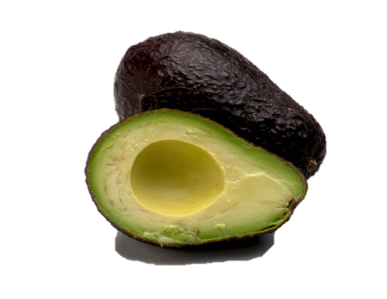
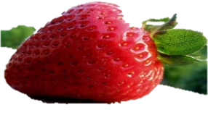

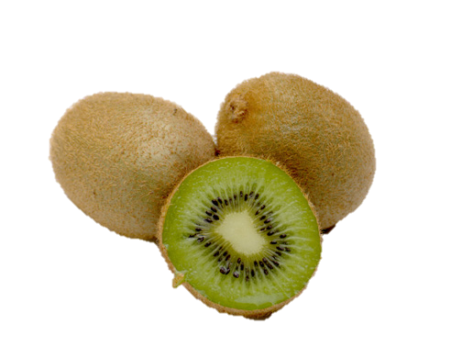
Didaktik o`yin. ,,Ranglar jilosi’’
Ushbu didaktik o`yinda mevalarni rangiga qarab, jadvalga joylashtirish aytiladi.
Bunda bolalarning topqirligi, ranglarni to`g`ri farqlay olishi, chaqqonligi, zukkoligi aniqlanadi.

Slide 5
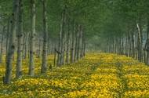
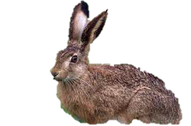
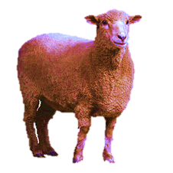

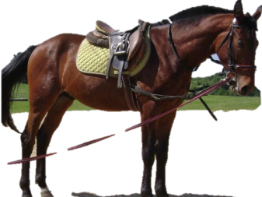
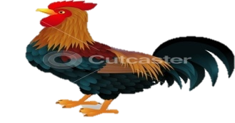
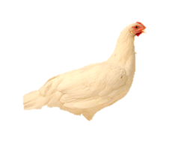
Didaktik o`yin. ,,Kim chaqqon.’’
Yuqorida ko`rsatilgan didaktik o`yin ,,Kim chaqqon o`yini bo`lib, uy va yovvoyi hayvonlarning rasmlari kartonlarda yopishtiriladi, magnit orqali xat taxtaga yopishtiriladi.Ikkita bola chiqib, o`rmonda yashaydigan hayvonlarni o`rmonga joylashtiradi, uy hayvonlarini uy rasmi tasvirlagan rasmga terib chiqadi.
Ushbu didaktik o`yinda bolalarni tabiatga bo`lgan munosabati bilan birga uy va yovvoyi hayvonlarni farqlay olishi,topqirligi, chaqqonligi inobatga olinadi.

Slide 6

Didaktik o`yin. ,,O`rnini top.’’
Ushbu didaktik o`yinda geometrik shakllardan foydalaniladi.Bolalar archa bo`laklarini topib o`rniga qo`yish aytiladi, shu bilan birga shakllarning nomi so`raladi.Bunda bolada geometrik shakllar haqida tushuncha hosil bo`ladi.Bolalardagi sezgirlik, chaqqonlik, topqirlik kuzatiladi.
2
1
1
2
2
4
3
4
3
4
1

Slide 7
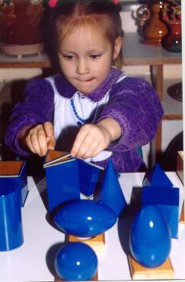
Didaktik o`yin. ,,Shakllarni jamlash’’
Archa
Baliq
Bunday didaktik o`yinda geometrik shakllar stol ustida qo`yiladi, Tarbiyachi bolalarga tushuncha hosil qilish maqsadida bitta namuna ko`rsatiladi.
Shunda bolalar ijodkorlik qobiliyatlariga tayangan holda geometrik shakllarni hosil qiladi.Turli xil narsa, buyumlar va hayvonlar,qushlar, mevalar shakllarini hosil qilishadi.
Robot
Mushuk

Slide 8
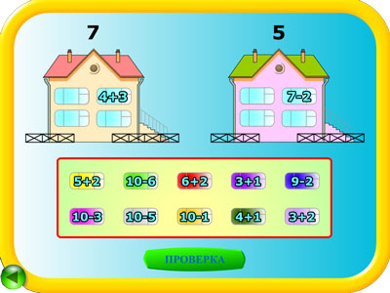
Matematik misollar

Slide 9
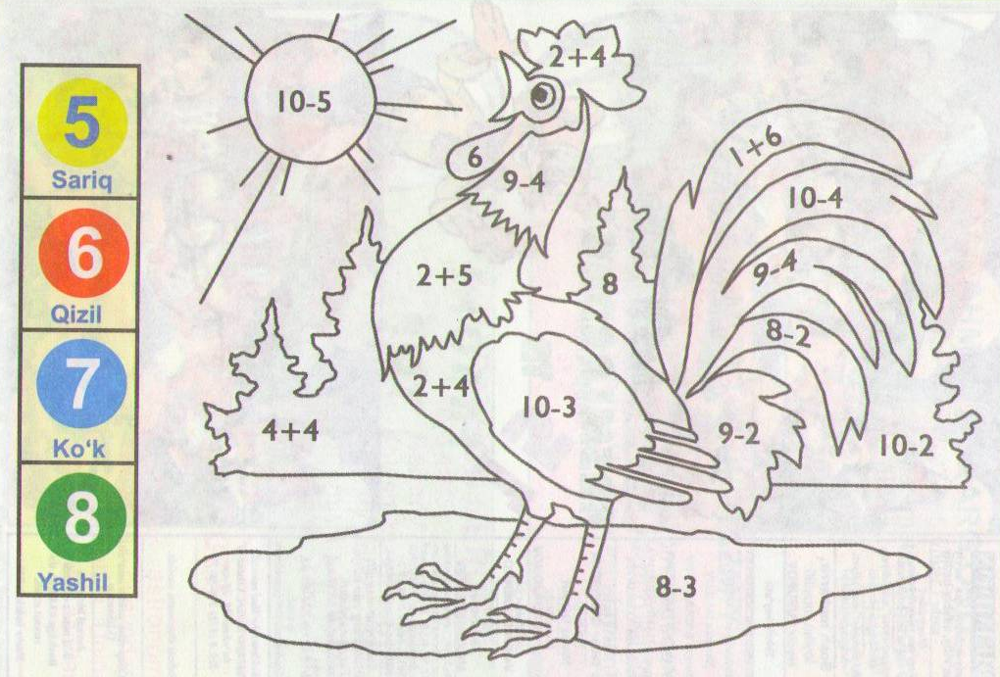
Misollarni yech va bo`ya

Slide 10
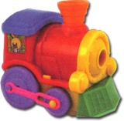


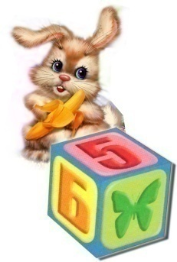
“To’rtinchisi ortiqcha”
1
3
Д
2

Slide 11

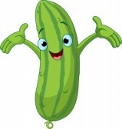




BOSHQOTIRMA

Slide 12



LABIRINT

Slide 13

MEN MAKTABGA TAYYORMAN
Bo’lajak 1-sinf o’quvchilari uchun qiziqarli topshiriqlar

Slide 14
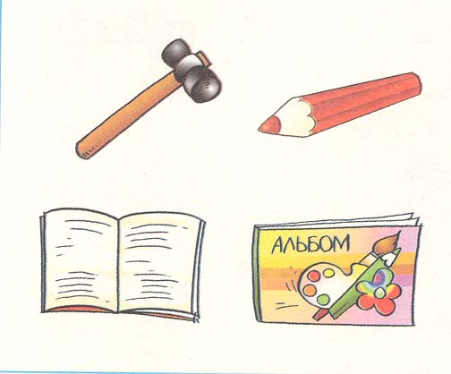
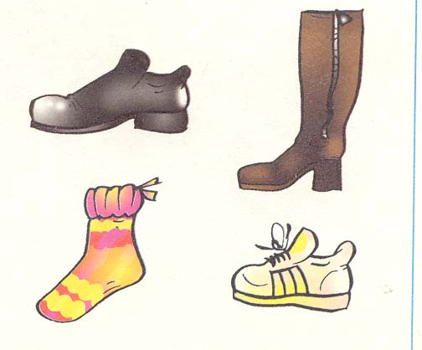
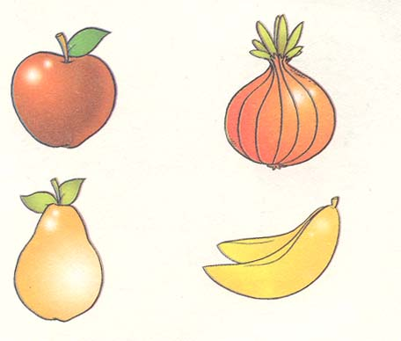
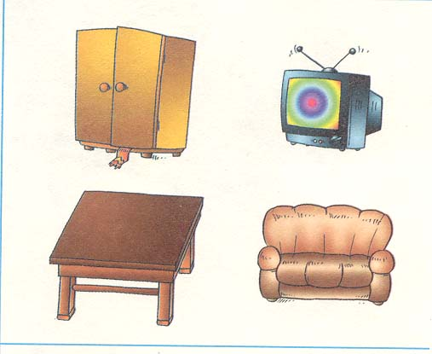

MANTIQ
Har bir darchadagi ortiqcha rasmni top.Tushuntir.

Slide 15
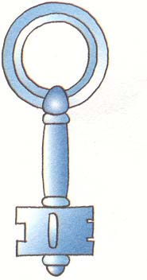
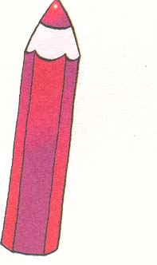
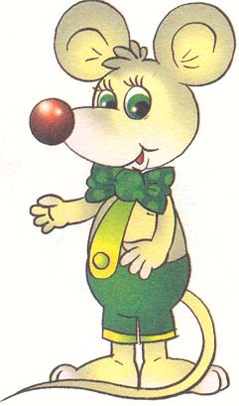
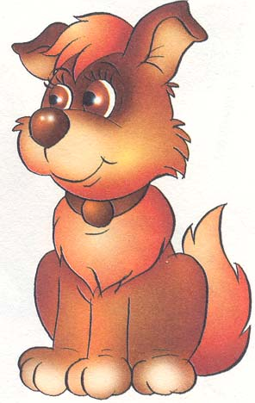

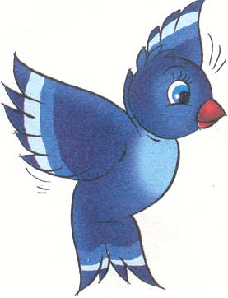

ESLAB QOL VA QAYTAR
Tasvirlangan narsalarni eslab qol.Qaytar.

Slide 16


HISOB
Berilgan sonlarning “qo’shnilarini” ayt.
7
2
3
9

Slide 17
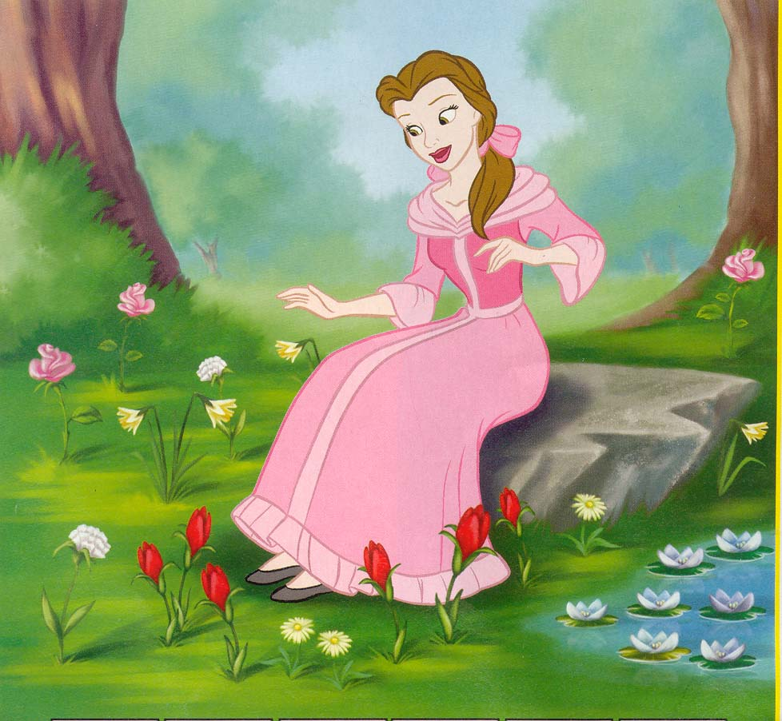
Har bir turdagi gullar soni nechta?

